Slide 1
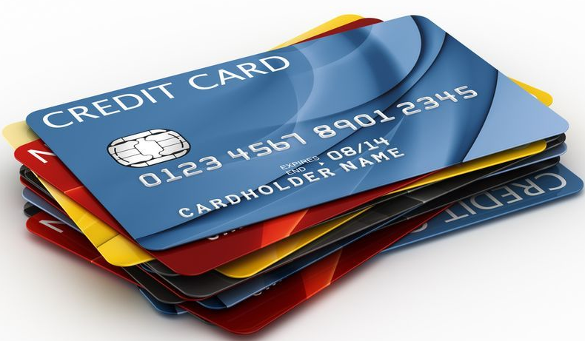
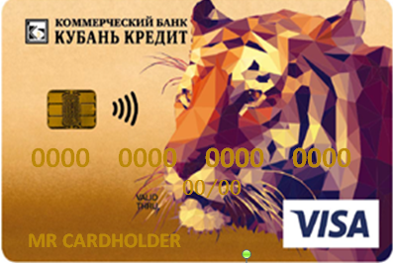
Банковская карта. Возможности и сфера применения.

Slide 2
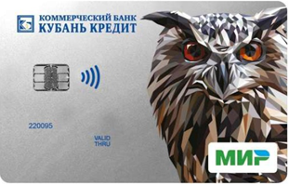
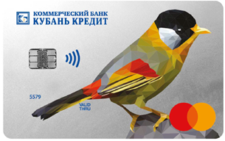
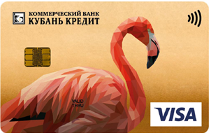
Основные виды пластиковых карт. Платежные карты
Платежные карты предназначены для получения наличных денежных средств, оплаты товара/услуги и доступа к информации по банковскому счету*.
Различаются по источникам денежных средств:
Дебетовая карта – для совершения операций за счет собственных денежных средств держателя карты.
Дебетовая карта с овердрафтом – для совершений операций за счет собственных денежных средств держателя, а также кредитного лимита, доступного после исчерпания собственных средств.
Кредитная карта – для совершения операций, за счет заемных денежных средств, предоставленных держателю карты банком.
Notes:
*Такой счет называют специальным карточным счетом (СКС). Он открывается банком для отражения всех совершаемых клиентом операций с использованием банковской карты. Под «доступом» подразумевается возможность совершать банковские операции без личного посещения отделения банка.

Slide 3
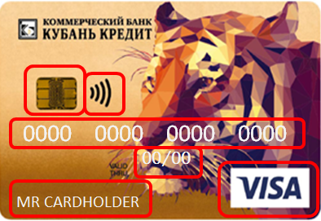
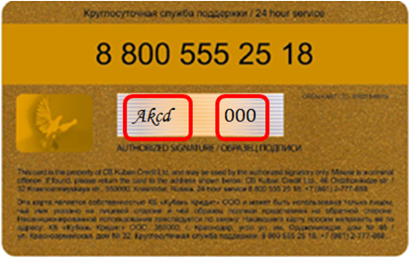
Основные реквизиты банковской карты:
Название, логотип банка
Cимвол бесконтактной оплаты
Магнитная полоса
ЧИП
Код CVV/CVC/ППК**
Номер карты
Префикс*
Голограмма
Адрес и телефон банка-эмитента***
Дата окончания
действия карты
Подпись держателя
Имя и фамилия
держателя
Логотип платёжной
системы
Notes:
*Префикс – четыре цифры, напечатанные типографским способом под номером карты, которые должны совпадать с первыми четырьмя цифрами номера карты.
**CVV/CVC/ППК - Card Verification Value (VISA)/Card Validation Code (Mastercard)/ППК (МИР)– код идентификации для проведения платежа без присутствия карты (например, оплата в интернете).
***Адрес и контактный телефон банка-эмитента, выпустившего карту на английском языке, и на языке той страны, в которой карта была выпущена.

Slide 4
Платежная система
Платежная система (далее ПС) - это сервис для перевода денег или иных средств, их заменяющих (чеки, сертификаты, условные платёжные единицы или специализированные ценные бумаги), в электронной или физической форме.
ПС устанавливает определенный набор правил, программных, аппаратных и технических средств для передачи денежных средств от одной стороны другой.
ПС не выпускает карты, не устанавливает процентные ставки и ежегодные платежи.
Visa International — американская транснациональная компания, предоставляющая услуги проведения платёжных операций, является одной из крупнейших платежных систем в мире. От Masterсard отличается в основном тем, что ориентирована на операции в долларах, тогда как Masterсard — на операции в долларах и евро.
Компания Masterсard имеет свои постоянные представительства и офисы во многих странах, прочно занимая второе место по основным финансово-экономическим показателям среди международных платёжных систем расчетов с использованием банковских карт.
Национальная платежная система «Мир» была создана государством с учетом особенностей российского финансового рынка. Наличие национальной платежной системы позволит обеспечить жителей России современным платежным инструментом, работа которого не зависит от внешних экономических и политических факторов. АО «НСПК», оператор платежной системы «Мир», на 100% принадлежит Банку России, что гарантирует наивысшие стандарты безопасности при проведении платежей.

Slide 5
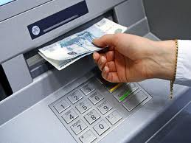
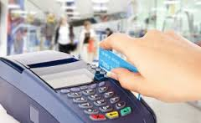
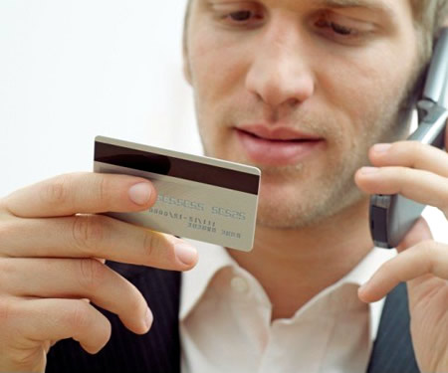
Для чего нужна банковская карта?
Получать собственные денежные средства, пополнять счет банковской карты в банкоматах и пунктах выдачи наличных, через сервис интернет-банка;
Оплачивать коммунальные услуги
и услуги связи без очередей и комиссий;
Осуществлять покупки и оплачивать услуги в торговых и сервисных предприятиях (ТСП)
(без комиссий);
Осуществлять перевод денежных средств между своими счетами и на счет другому человеку;
Бронировать и оплачивать товары и услуги через интернет, либо по телефону
(МО/ТО операции*);
Notes:
*МО/ТО (Mail order/Telephone order) операция - операция оплаты товаров/услуг при проведении которой реквизиты карты, а именно ее номер, дата окончания ее действия и в некоторых случаях CVV/CVC/ППК код, вводятся кассиром предприятия на клавиатуре POS-терминала вручную и чек оформляется в отсутствии держателя карты.

Slide 6
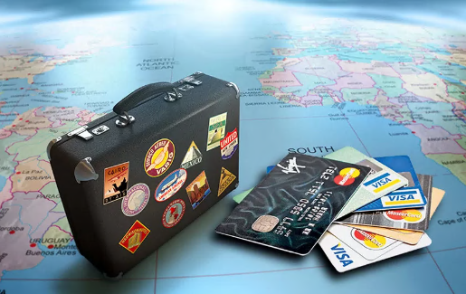
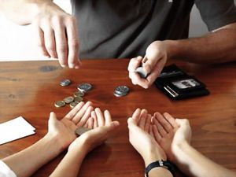
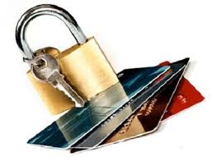
Кроме того:
Путешествовать с комфортом, т.к. нет необходимости брать с собой крупную сумму наличных денежных средств, которые нужно декларировать при выезде за границу.
Управлять своим бюджетом, получая выписку по карточному счету, которая позволит с точностью до копейки отследить все движения денежных средств за определенный период.
Превратить карточный счет в «семейный кошелек», выпустив к одному счету несколько карт (основную и дополнительные). По дополнительным картам (как и по основной) возможно установить индивидуальный лимит расходования средств (например, не более 10 000 рублей в месяц/день).
Защищать собственные средства, т.к. банковская карта менее интересна грабителям, чем бумажник с деньгами.

Slide 7
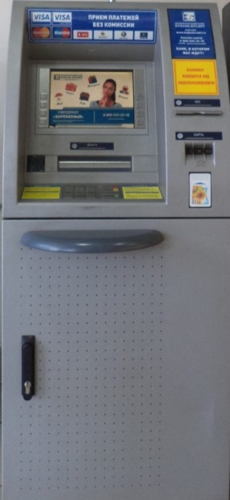
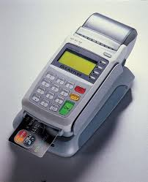
Устройства, обслуживающие банковские карты:
Банкоматы (АТМ - Automated teller machine) - банковские автоматы для выдачи и приема наличных денег при операциях с пластиковыми картами. Кроме этого, банкомат позволяет держателю карты получать информацию о состоянии счета (в том числе и выписку на бумаге*), производить оплаты в пользу различных юридических лиц (оплата сотовой связи, коммунальных услуг и прочее), осуществлять денежные переводы.
POS-терминал (Point Of Sale) – электронное программно-техническое устройство для считывания информации с ЧИПа карты или магнитной полосы и обмена данными с банком. Терминал подключен по каналам связи к процессинговому центру и работает в режиме онлайн. POS-терминал распечатывает чек по успешной операции с информацией о ее деталях. По неуспешным операциям распечатывается один чек с указанием причины отказа.
Бесконтактная технология оплаты – технология оплаты, с помощью которой можно совершать покупки в одно касание**. Достаточно поднести карту к считывающему устройству на терминале или банкомате (который принимает данную технологию), и покупка уже оплачена или денежные средства выданы банкоматом.
На карте размещен символ бесконтактной оплаты.
Notes:
*Выписка в банкоматах банка Кубань Кредит предоставляется по последним десяти операциям, проведенным с использованием банковской карты держателя.
**При совершении покупки по карте с бесконтактной технологией, если сумма покупки меньше 1000 рублей (по картам Masterсard и Мир) и меньше 3000 рублей (по картам Visa) , дополнительного подтверждения операции (в виде ПИН-кода или подписи чека) не потребуется.

Slide 8
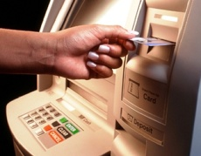
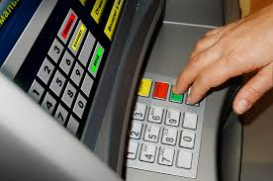
Выдача наличных денежных средств в банкомате
1. Вставить (или приложить) пластиковую карту в приемное устройство банкомата, лицевой стороной вверх. Магнитная полоса должна быть снизу, с правой стороны.
2. Ввести четырехзначный ПИН-код* на клавиатуре банкомата. Неверно набранное число можно отменить, нажав кнопку «Отмена».
3. Выбрать тип операции «Выдача наличных».
4. Выбрать сумму из списка на экране или ввести необходимую сумму при помощи клавиатуры и подтвердить правильность нажатием клавиши «Ввод».
5. Подтвердить или отказаться от печати чека и проверить введенную сумму.
6. Забрать пластиковую карту**. Получить наличные и чек.
Notes:
*ПИН-код (PIN-код - Personal Identification Number) — личный идентификационный номер, аналог собственноручной подписи.
После введения неверного ПИН-кода три раза подряд, карта блокируется и дальнейшие операции возможны только после ее разблокировки. Для разблокировки клиент должен позвонить в Контакт-центр банка по телефону 8-800-555-25-18 или обратиться в подразделение банка.
**При завершении операции, забрать карту и деньги необходимо в течение 20 секунд.

Slide 9
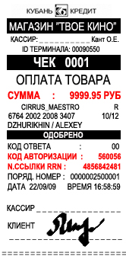
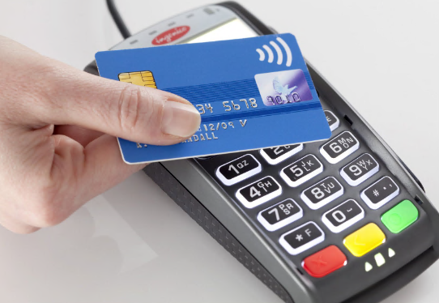
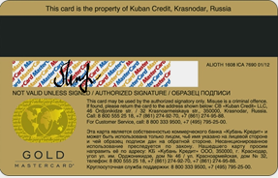
Оплата товаров/услуг на POS – терминале в ТСП
При выполнении успешной операции
При выполнении успешной операции
При неуспешной операции
При неуспешной операции
POS-терминал распечатывает чек с указанием причины отказа в проведении операции**
*
Карта должна быть подписана держателем
Мой любимый Банк!
Notes:
*Идентификацией (подтверждением личности) держателя карты является введение ПИН-кода, либо подпись держателя на чеке. В случае бесконтактной оплаты без ввода ПИН-кода.
**Операция успешна - код ответа «00», операция одобрена Банком-эмитентом, присвоен (как правило) шестизначный код авторизации. Операция «Возврат» - выполняется, если с момента проведения отменяемой операции прошло более 15 минут и менее полугода. Операция «Отмена» – выполняется, если с момента проведения отменяемой операции прошло менее 15 минут.

Slide 10
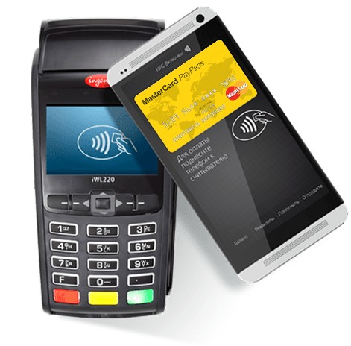
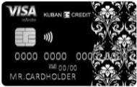
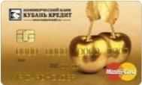
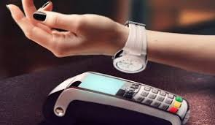
Оплата телефоном
В 2017 году банк Кубань Кредит внедрил Cервисы Apple Pay и Google Pay
Эти Cервисы позволяют владельцам смартфонов (а также смарт-часов) с операционной системой Apple или Google Pay использовать свои устройства при оплате товаров/услуг ВМЕСТО КАРТЫ.
В настоящее время сервисы Apple Pay и Google Pay доступны держателям карт платежных систем Visa и Masterсard
Для оплаты покупки необходимо разблокировать телефон и поднести его к ПОС-терминалу (доступно на терминалах, принимающих бесконтактные платежи).
При совершении покупки по карте с бесконтактной технологией меньше 1000 рублей (по картам Masterсard и Мир) и меньше 3000 рублей (по картам Visa) дополнительного подтверждения операции (в виде ПИН-кода или подписи чека) не потребуется.

Slide 11
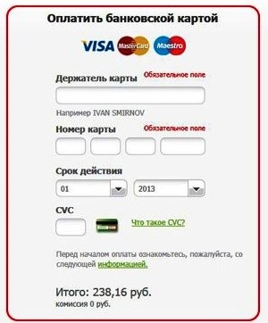
Оплата картой в сети интернет
Настоятельно рекомендуется использовать интернет-сайты только с хорошей репутацией, известных и проверенных компаний*.
1. Выбрать товар/услугу в интернет-магазине.
2. Переместить товар в корзину и нажать кнопку «оплатить».
3. Ввести необходимые для оплаты реквизиты карты: имя, фамилия держателя, номер карты, срок ее действия, код CVV(для карт Visa) /
CVC (для карт Masterсard)
ППК (для карт Мир)**.
4. Ввести код подтверждения, полученный в SMS-сообщении, для проведения операции оплаты.
5. Получить товар по почте, либо забрать его в пункте выдачи товара.
Notes:
*Подтверждением надежности ресурса является наличие акцептованного платежными системами сертификата безопасности SSL CSA (он отражается в виде замочка в адресной строке браузера).
**Код подтверждения, полученный в SMS-сообщении, для осуществления покупок в интернете, переводов с карты на карту, направленный Банком на Ваш мобильный телефон, не сообщайте никому!

Slide 12
Оплата картой в сети интернет (3D-Secure)
Некоторые банки, в том числе банк Кубань Кредит имеют сертификат, поддерживающий технологию 3D-Secure для совершения оплаты картой в интернете. В процессе оплаты, для дополнительной идентификации держателя карты, требуется ввести код подтверждения, предоставляемый банком для каждой операции в SMS-сообщении, отправленном на привязанный к карте номер сотового телефона*.
Вся передаваемая информация от покупателя сохраняется на платежном сервере банка-эмитента, и интернет-магазин не имеет к ней никакого доступа. Это защищает данные от хищения.
Но если интернет-магазин не поддерживает технологию 3D-Secure (на сайте интернет-магазина не размещены логотипы Verified by Visa, Masterсard® SecureCode™, Мир Accept), то при этом платеж на данном сайте не будет защищен данной технологией.
Notes:
*Доставка этих сообщений не зависит от подключения/отключения платного Сервиса «SMS-инфо» по операциям с картой!

Slide 13
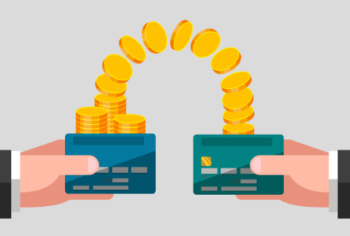
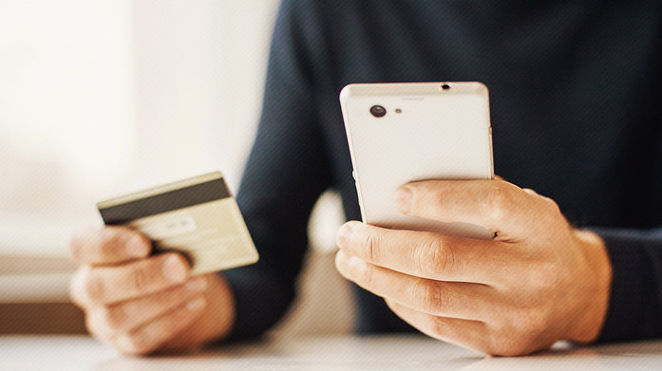
Перевод с карты на карту
Существует простой, удобный и безопасный Cервис, который позволяет в режиме реального времени, в любом месте и в любое время, совершать переводы денежных средств между банковскими картами Visa, Masterсard, Мир. Услуга, предоставляется как на сайте банка Кубань Кредит, так и в личном кабинете в Сервисе «Кубань Кредит Онлайн», в том числе в мобильном приложении.
Денежные переводы совершаются в рублях РФ с любой карты Visa, Masterсard, Мир на любую карту Visa, Masterсard, Мир любых банков-эмитентов, зарегистрированных на территории РФ.
Для совершения перевода потребуется знать номер карты получателя, а в Сервисе «Кубань Кредит Онлайн» можно воспользоваться СБП*, при этом достаточно знать номер мобильного телефона получателя.
Никому нельзя сообщать код подтверждения, полученный в SMS-сообщении! Прежде чем подтвердить перевод/оплату необходимо внимательно сверить все данные в SMS-сообщении (сумму и т.д.)!
Notes:
*СБП-Система быстрых платежей (для проведения успешной операции в СБП необходимо учесть, что банк, выпустивший карту получателя денежных средств, должен быть подключен к СБП)

Slide 14
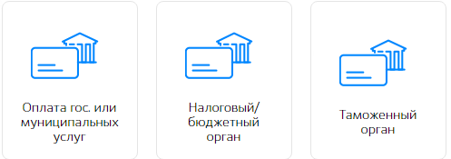
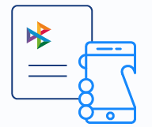
Сервис «Кубань Кредит Онлайн»
С помощью Сервиса «Кубань Кредит Онлайн»* можно управлять своими счетами, осуществлять денежные переводы, совершать покупки страховых сертификатов, открывать вклады, а также оплачивать различные услуги в любое время и в любом месте, используя компьютер или смартфон.
Услуги, доступные в Сервисе «Кубань Кредит Онлайн»
Подробная информация о состоянии счета;
Переводы физическим, юридическим лицам и индивидуальным предпринимателям;
Бюджетные переводы в государственные и муниципальные организации;
Открытие вкладов и текущих счетов;
Погашение кредита и получение графика платежей;
Покупка и продажа безналичной валюты;
Оплата услуг (связь, телевидение, интернет, платежные сервисы, онлайн-игры, коммерция, социальные сети, штрафы, налоги, ЖКХ и т. д.);
Формирование шаблонов платежей и переводов.
Система быстрых платежей (СБП) — сервис, который позволяет физическим лицам мгновенно (в режиме 24/7) переводить деньги по номеру мобильного телефона себе или другим лицам, вне зависимости от того, в каком банке открыты счета отправителя или получателя средств. Для этого необходимо, чтобы эти банки были подключены к Системе быстрых платежей.
Notes:
*Для подключения Сервиса «Кубань Кредит Онлайн» необходимо прийти в ближайшее отделение банка Кубань Кредит и написать заявление, в котором будет указан номер телефона. Сервис доступен на сайте Банка в разделе «Кубань Кредит Онлайн» и в обновленном мобильном приложении.

Slide 15
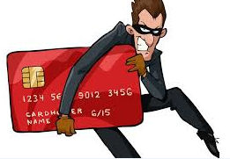
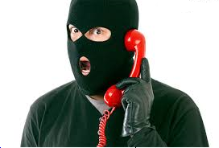
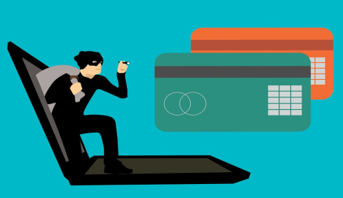
Некоторые правила безопасного использования банковских карт
ПИН-код нельзя записывать на банковской карте, его необходимо запомнить, либо хранить в неявном виде, отдельно от карты и в недоступном для третьих лиц месте! Держателю карты необходимо ее подписать в присутствии сотрудника банка.
При совершении операций в сети интернет ни в коем случае нельзя сообщать 3-м лицам код подтверждения, предоставляемый банком для каждой операции в SMS-сообщении.
Необходимо пользоваться теми банкоматами, которые расположены в безопасных местах (отделениях банков, в государственных учреждениях, крупных торговых центрах и т.п.).
Не рекомендуется пользоваться сомнительными, малоизвестными сайтами при проведении оплаты картами в интернете. Переходить на сайты лучше не по ссылке, найденной в интернете, а самостоятельно набрав адрес сайта в адресной строке браузера, так можно обезопасить себя от сайтов-двойников.
Нельзя никому сообщать ВСЕ реквизиты карты и код подтверждения, указанный в SMS-сообщении, даже если звонивший представился сотрудником Службой безопасности банка, работником Пенсионного фонда РФ и т.д.

Slide 16
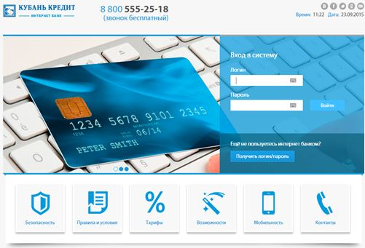
Рекомендации для снижения рисков
Банк рекомендует:
- не передавать карту третьему лицу - только держатель карты имеет право ею пользоваться;
- подключить Cервис «SMS-инфо» и/или «E-mail инфо» - для оперативного реагирования в случае утери карты/несанкционированных списаний;
- подключить Cервис «Кубань Кредит Онлайн» - для оплаты по безопасному каналу коммунальных услуг, телефонной связи, перевода денежных средств и т.д.;
- совершать платежи в интернете по карте с отдельным счетом
не по зарплатным/основным и не по дополнительным картам к ним;
- установить по картам лимиты на проведение операций
в интернете, на банкомате, в торгово-сервисных предприятиях.
Имейте в виду! Полные реквизиты карты (номер карты, имя/фамилия держателя, срок действия, CVV/СVC/ППК-код) нужны только для оплаты товара/услуги в интернете! Для зачисления денежных средств на карту - достаточно номера карты или номера телефона.
Нельзя никому сообщать ВСЕ реквизиты карты!!!

